Slide 1
Счёт.

Slide 2
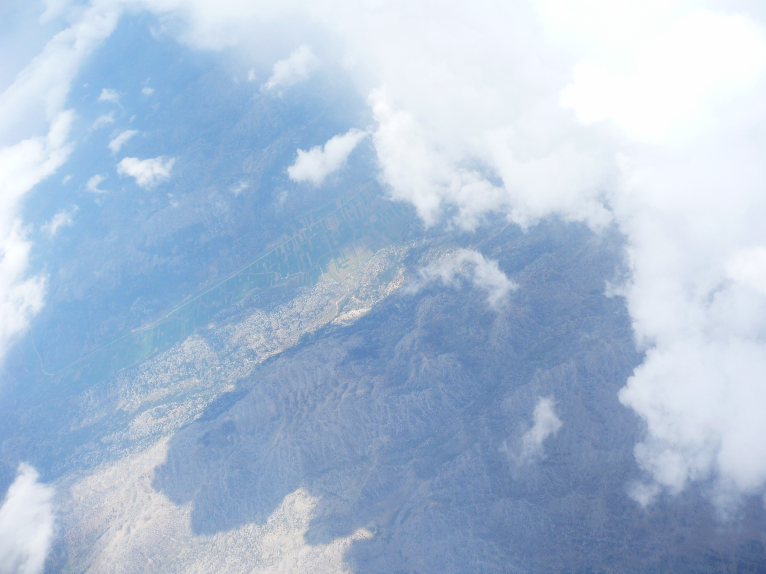
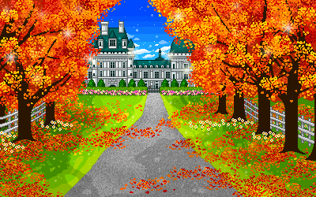
10
4
7
6
1
9
2
3
5
8

Slide 3
В каждом ряду фигур отметьте две такие, из которых можно составить квадрат.

Slide 5
Перечислите названия грибов. Назовите несъедобные грибы

Slide 6
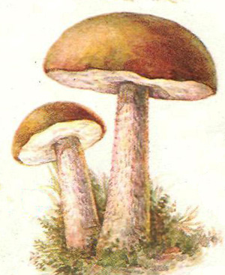
Подберезовик

Slide 7
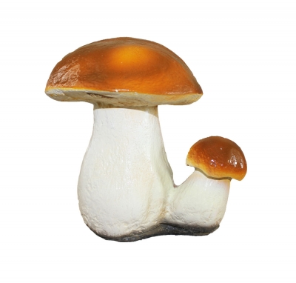
Белый гриб (боровик)

Slide 8
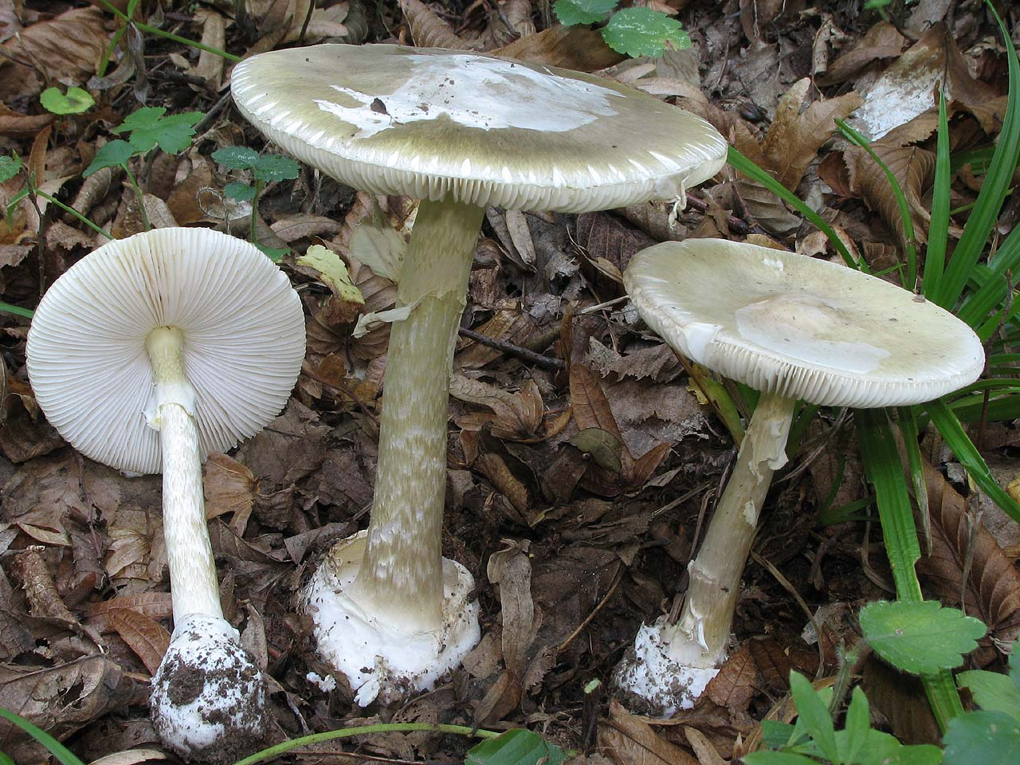
Бледная поганка

Slide 9
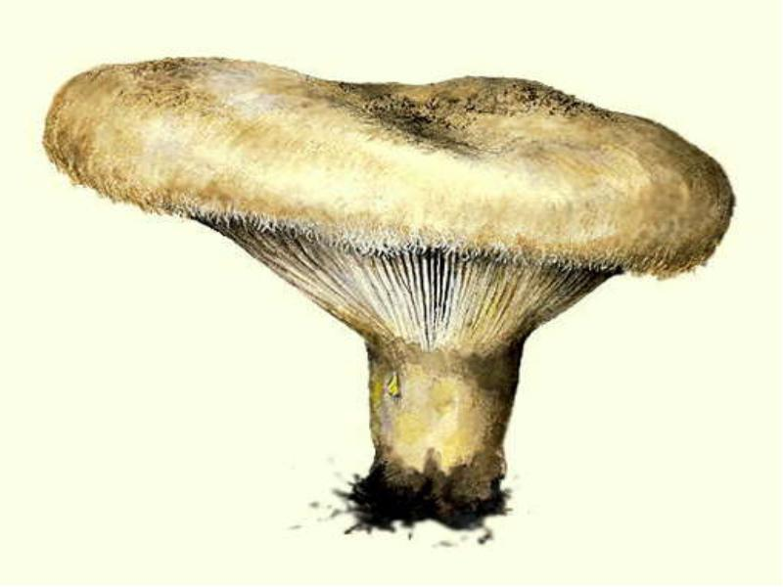
Груздь

Slide 10
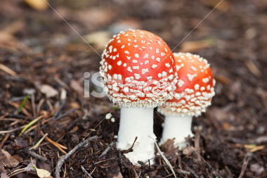
Мухомор

Slide 11
Сосчитайте предметы в каждом прямоугольнике

Slide 12
Сосчитайте предметы в каждом прямоугольнике

Slide 13
0
1
2
3
4
5
7
9
10
6
8
9
3
2
5
5
6
<
>
=
7
4
4
8
10
8
>
=
<
2
4
3
5
7
<
6
>
<
<
=
>

Slide 14
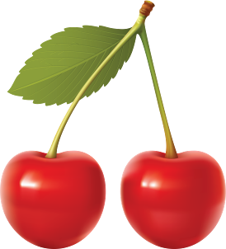
Назови предыдущие и последующие числа
(«соседей») для данных чисел:
5
1
2
3
4
5
6
7
8
9
10

Slide 15
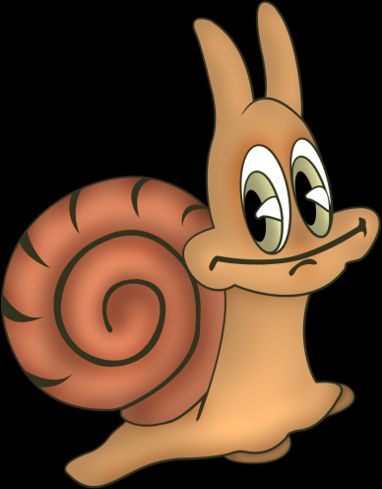
6
1
2
3
4
5
6
7
8
9
10

Slide 16
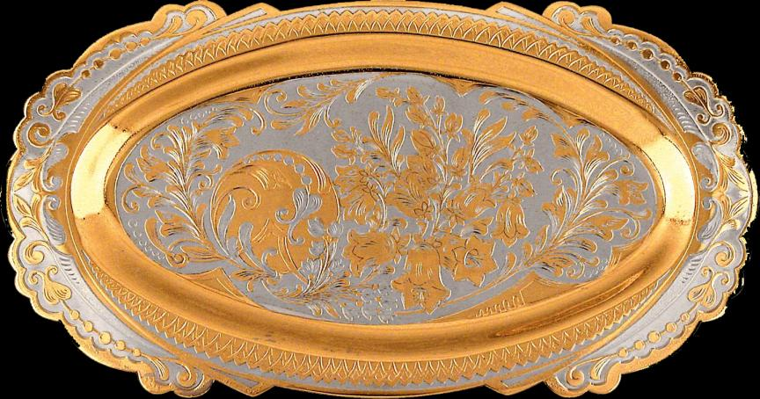
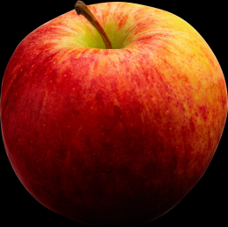
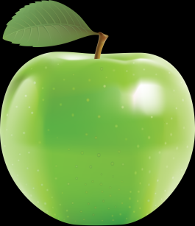
3
1
2
3
4
5
6
7
8
9
10

Slide 17
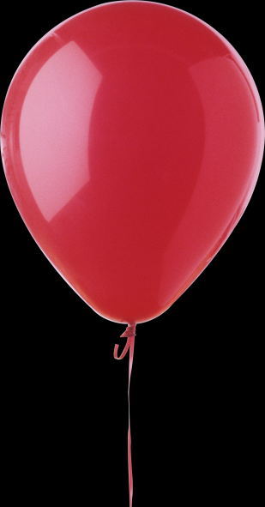
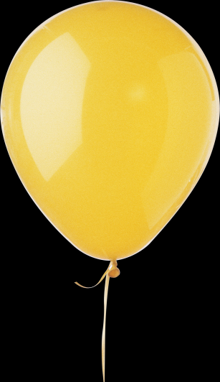
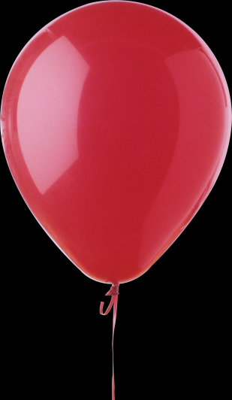
7
0
1
2
3
4
5
6
7
8
9

Slide 18
1
2
3
4
5
6
7
8
9
10
4

Slide 19
Приветствую вас на планете Математика!
5
777
>
10
2+3
8+3
Числоград
1+5
7-3
1
5 и 8

Slide 20
У какой фигуры больше всех углов?
треугольник
шестиугольник
квадрат
параллелограмм
пятиугольник

Slide 21
У какой фигуры три стороны и три угла?
круг
квадрат
треугольник
ромб

Slide 22
Какая фигура называется прямоугольник?

Slide 23
Засели домики числами так, чтобы соседи в сумме давали номер дома.
7
5

